Slide 1
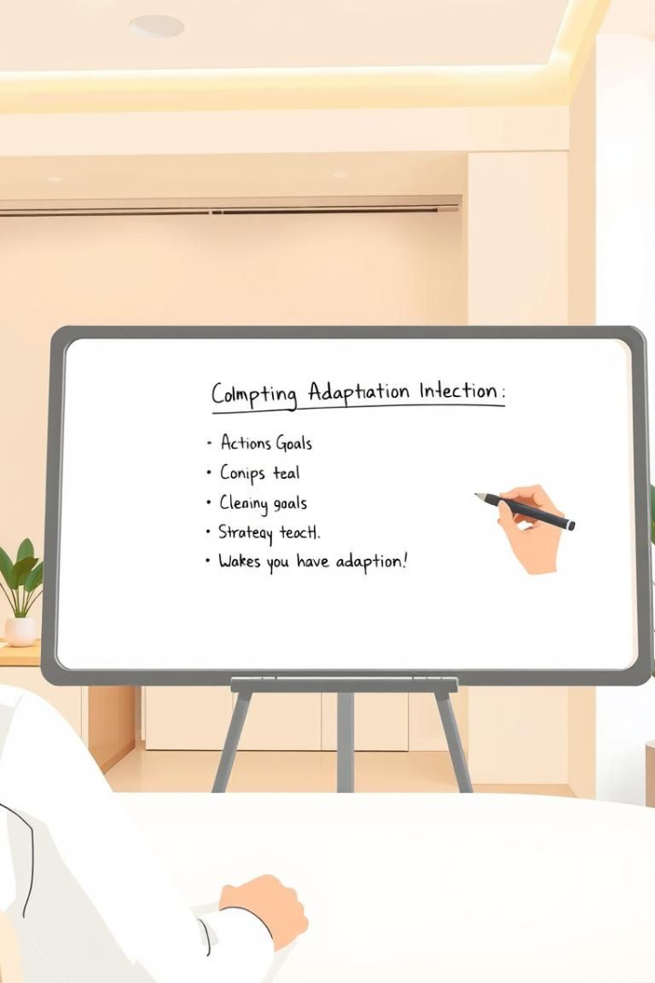
Sürdürülebilir Enerji ve İklim Değişikliği Eylem Planı (SECAP)
Prof. Dr. Cengiz TÜRE
Eskişehir Teknik Üniversitesi Ekoloji Anabilim Dalı Başkanı
&
Türkiye Sağlıklı Kentler Birliği Danışma Kurulu Üyesi

Slide 2

Planlama araçları
MADDE 7- (1) Kurum ve kuruluşlarca hazırlanan plan, program, strateji, eylem planı ve sair politika belgelerinde; yeşil büyüme vizyonu ve net sıfır emisyon hedefi kapsamında iklim değişikliği ile mücadeleye yönelik Başkanlık tarafından yayımlanan strateji ve eylem planları ile bu Kanunda belirlenen esaslar dikkate alınır.
(2) İklim değişikliği strateji ve eylem planları; sera gazı emisyonlarının azaltımı ve iklim değişikliğine uyum faaliyetlerinin gerçekleştirilmesi amacıyla Başkanlık koordinasyonunda, ilgili kurum ve kuruluşların iş birliği ile dönemsel olarak ulusal ölçekte hazırlanır, uygulanır, uygulaması izlenir, değerlendirilir ve gerektiğinde ulusal veya bölgesel ölçekte güncellenir.
(3) İlin şartlarına uygun olarak strateji, eylem ve uygulama alanlarını belirlemek ve bunların uygulanmasını sağlamak üzere her ilde vali başkanlığında, ilgili kurum ve kuruluşların varsa il veya bölge teşkilat temsilcileri ile yerel yönetimlerin temsilcilerinden oluşan İl İklim Değişikliği Koordinasyon Kurulu kurulur. Kurulun sekretaryasını Bakanlık taşra teşkilatı yürütür ve Kurulun çalışma usul ve esasları Bakanlık tarafından belirlenir.
(4) Yerel iklim değişikliği eylem planları; sera gazı emisyonlarının azaltımı ve iklim değişikliğine uyum amacıyla adil geçiş gereklilikleri gözetilerek her ilin bütüncül bir planı olacak şekilde vali koordinasyonunda; "büyükşehirlerde büyükşehir belediyesi, diğer illerde il belediyesi ve il özel idaresi tarafından birlikte, ilgili kurum ve kuruluşların katılımıyla hazırlanır veya hazırlatılır ve karara bağlanmak üzere İl İklim Değişikliği Koordinasyon Kuruluna sunulur.»
Yerel iklim değişikliği eylem planlarının hazırlanması veya izlenmesi süreçlerinde, ilgili kurum ve kuruluşlar kendilerinden talep edilen belge, bilgi ve veriyi ilgili mevzuat hükümleri çerçevesinde paylaşır.

Slide 3
Sürdürülebilir Enerji ve İklim Değişikliği Eylem Planı
(SECAP) Hazırlamanın Temel Amaçları
SECAP
Belediyelerin; yanda verilen konularında stratejik bir çerçeve oluşturmalarına ve somut adımlar atmalarına yardımcı olan kapsamlı bir plandır.
Sera Gazı Emisyonlarını Azaltmak
İklim Değişikliğinin Etkilerine Uyum Sağlamak
Enerji Verimliliğini Artırmak
Yenilenebilir Enerji Kullanımını Yaygınlaştırmak
Sürdürülebilir Kentsel Kalkınmayı Teşvik Etmek

Slide 4




SECAP Belgesi
Stratejik Doküman
1
İklim değişikliğine uyum sağlama stratejilerini ve eylemlerini kapsar.
Risk Değerlendirmeleri ve Planlama
2
İklim değişikliğine karşı riskleri değerlendirir ve eylem planları geliştirir.
Hedefler ve Stratejiler
3
Belirli hedefler, stratejiler ve eylem planları içerir.
İzleme ve Değerlendirmesi
4
Uygulamanın izlenmesi, değerlendirilmesi ve güncellenmesi için bir çerçeve sağlar.

Slide 5
SECAP GELİŞTİRME SÜRECİ YOL HARİTASI
+-----------------+ +-----------------+ +-----------------+ +-----------------+
| I. Hazırlık |---->| II. Envanter ve |---->| III. Eylem Planı|---->| IV. Uygulama, |
| Aşaması | | Risk Değerl. | | Geliştirme | | İzleme, Değer. |
+--------+--------+ +--------+--------+ +--------+--------+ +--------+--------+
| | | |
V V V V
+--------+--------+ +--------+--------+ +--------+--------+ +--------+--------+
| 1. Proje | | 4. Sera Gazı | | 6. Azaltım | | 9. Onay ve |
| Yönetimi ve | | Emisyon Env. | | Hedef/Eylem | | İletişim 1-2 ay |
| Organizasyon | +--------+--------+ +--------+--------+ +--------+--------+
+--------+--------+ | 5. Risk ve | | 7. Uyum | | 10. Uygulama |
1-2 ay | Kırılganlık | | Hedef/Eylem| | ve İzleme Sürekli|
V | Değerlendirmesi | +--------+--------++--------+---------------+
+--------+--------+ +--------+--------+ | 8. Finansman | | 11. Değerlendirme|
| 2. Paydaş | 4-6 ay | ve Kaynak | | ve Güncelleme |
| Katılımı | | | Planlaması | | |
| Stratejisi | | | | |Periyodik (2-3 yılda bir) |
+--------+--------+ | +--------+--------+ +--------+--------+
1 ay V V 5-8 ay V
V +-------------------------------------+
+--------+--------+ | |
| 3. Mevcut | | SECAP Belgesi |
| Durum Analizi | | |
| ve Veri Top. | +-------------------------------------+
+--------+--------+
2-3 ay

Slide 6
Belediyelerin SECAP Sahibi Olmasının Faydaları Nelerdir
Stratejik Bir Çerçeve Oluşturma
Ölçülebilir Hedefler ve İzleme
Paydaş Katılımını Teşvik Etme
Uluslararası Fonlara Erişim
Yasal ve Politik Yükümlülükleri Yerine Getirme
Kentlerin Rekabet Gücünü Artırma
Yaşam Kalitesini İyileştirme
7
6
5
4
3
2
1

Slide 7
SECAP (Sürdürülebilir Enerji ve İklim Değişikliği Eylem Planı) hazırlanması, kent belediyelerinin uluslararası/ulusal hibe ve kredi olanaklarına erişimini önemli ölçüde kolaylaştırır ve projelerinin kabul edilme şansını artırır.
Bunun birkaç temel nedeni vardır:
1. Uluslararası Standartlara Uyum
2. Net Hedefler ve Stratejiler
SECAP, somut azaltım ve uyum hedeflerini belirleyerek, yerel yönetimlere net bir yol haritası çizer.
3. Kanıta Dayalı Planlama
SECAP, emisyon envanteri ve risk/kırılganlık değerlendirmesi yaparak, azaltım ve uyum eylemlerini kentin özel ihtiyaçlarına ve potansiyeline göre planlar.
SECAP, Küresel Belediye Başkanları Sözleşmesi (GCoM) standartları ile uyumlu, bilimsel verilere dayalı, katılımcı ve bütünleşik bir yaklaşımla, iklim değişikliğiyle mücadele eden ve dirençliliği artıran uluslararası bir çerçeve sunar.
Bu, kurumların iklim eylemlerini finanse etme ve uygulamasının temelini oluşturur.

Slide 8
4. Paydaş Katılımı ve Şeffaflık
5. İzleme ve Değerlendirme Mekanizmaları
SECAP, planın uygulanmasını ve etkinliğini izlemek için mekanizmalar sunar.
6. Proje Başvurularında Güçlü Bir Temel
SECAP, uluslararası hibe ve kredi başvuruları için güçlü bir zemin hazırlar.
SECAP süreci, yerel paydaşların (vatandaşlar, STK'lar, özel sektör vb.) katılımını ve şeffaflığı teşvik eder.
Bu yaklaşım, planın yerel ihtiyaçlara uygunluğunu, yaygın desteğini ve projelerin sahiplenilmesini güçlendirir.
Bu, finansman kuruluşlarına projelerin hedeflere ulaştığını kanıtlama ve hesap verebilirliği artırma imkanı verir.
Planda açıkça gösterilen hedefler ve stratejiler sayesinde, projeler daha ikna edici ve rekabetçi hale gelir.

Slide 9
FİNASAL DESTEKLERE ÖRNEKLER
Avrupa Birliği Fonları
Avrupa Birliği, iklim değişikliği ve enerji alanında birçok hibe ve kredi programı sunmaktadır (örneğin, LIFE Programı, Ufuk Avrupa).
Uluslararası Finans Kuruluşları
Dünya Bankası, Avrupa İmar ve Kalkınma Bankası (EBRD) gibi uluslararası finans kuruluşları, sürdürülebilir kentsel kalkınma projelerine finansman sağlamaktadır.
İkili
İşbirlikleri
Ülkeler arasındaki ikili işbirlikleri kapsamında da iklim ve enerji projelerine finansman sağlanabilmektedir.
SECAP'a sahip belediyeler, bu programlara başvururken daha avantajlı konumdadır.
SECAP, bu kuruluşlar nezdinde projelerin uygunluğunu ve önceliğini artırır.
SECAP, bu tür işbirlikleri için de bir zemin oluşturabilir.

Slide 10
SECAP (Sürdürülebilir Enerji ve İklim Değişikliği Eylem Planı) hazırlanmasının hibe programlarından yararlanmaya sağladığı katkıları inceleyelim:
Program Öncelikleriyle Uyum
SECAP, küresel ve ulusal önceliklerle uyumludur. Bu özelliği ile , fon programlarına başvurularda ve değerlendirmelerde avantaj sağlar.
Stratejik Planlama Belgesi
SECAP, kurumun uzun vadeli sürdürülebilirlik vizyonunu belirleyen temel belgedir. Büyük proje başvurularının ana omurgasını oluşturur.
Belgelendirme ve Raporlama Standartları
SECAP, gerekli raporlama standartlarına (örneğin, Küresel Sera Gazı Protokolü) uyumu sağlar.
Bu, başvuruların hazırlanmasını kolaylaştırır ve profesyonel görünmesini sağlar.
1. UYGUNLUK KRİTERLERİNİ
KARŞILAMA

Slide 11
Net Proje Tanımı
SECAP, ihtiyaçları ve öncelikleri belirleyerek proje amaç, hedef ve sonuçlarının açıkça tanımlanmasını sağlar.
Bu, fon başvurularının daha iyi değerlendirilmesine yardımcı olur.
Ölçülebilir Sonuçlar
SECAP, projelerin etkisini izlemek için SMART hedefler kullanır.
Bu, proje başarılarının izlenmesini ve kanıtlanmasını kolaylaştırır.
Sürdürülebilirlik ve Etki
SECAP, projelerin uzun vadeli sürdürülebilirliğini önceliklendirir.
Yerel kaynak ve kapasite odaklı projelerle, fon sonrası devamlılığı garanti altına alır.
2. PROJE KALİTESİNİ ARTIRMA

Slide 12
Gerekli Belgelerin Hazırlığı
SECAP verileri, hibe başvuruları için gerekli belgelerin (bütçe, analiz vb.) hazırlanmasını hızlandırır ve hatasız olmasını sağlar.
Paydaş Desteği ve İşbirliği
SECAP, paydaş katılımı sağlayarak, hibe başvuruları için kritik destek mektupları ve ortaklık belgelerinin teminini kolaylaştırır.
Rekabet Avantajı
SECAP, stratejik planı ve net hedefleri sayesinde, hibe veren kuruluşlar tarafından öncelikli değerlendirilme ve diğer başvurulara göre rekabet avantajı sağlar.
3. BAŞVURU SÜRECİNİ KOLAYLAŞTIRM

Slide 13
Belediyelerin SECAP çalışmalarının olmasının AB projelerinden yararlanılması bakımından hangi avantajları sağlar:
AB POLİTİKALARI VE STRATEJİLERİYLE GÜÇLÜ UYUM:
Avrupa Yeşil Mutabakatı ile Doğrudan Bağlantı:
SECAP, AB'nin en temel stratejilerinden biri olan ve 2050'ye kadar Avrupa'yı iklim nötr bir kıta yapmayı hedefleyen Avrupa Yeşil Mutabakatı ile tam uyumludur. SECAP'a sahip bir belediye, yerel düzeyde bu büyük hedefe katkıda bulunduğunu net bir şekilde gösterebilir ve bu da AB projelerine başvururken önemli bir avantaj sağlar.
İklim ve Enerji Hedeflerine Katkı:
SECAP, AB'nin 2030 iklim ve enerji hedeflerine (sera gazı emisyonlarında azaltım, yenilenebilir enerji payının artırılması, enerji verimliliğinin iyileştirilmesi) ulaşılmasına yönelik yerel stratejiler içerir. Bu, belediyelerin AB projeleri aracılığıyla bu hedeflere somut katkılar sağladığını göstermelerini kolaylaştırır.
Belediye Başkanları Sözleşmesi ile Entegrasyon:
SECAP genellikle Belediye Başkanları Sözleşmesi (Covenant of Mayors) çerçevesinde hazırlanır. Bu, Avrupa Komisyonu tarafından desteklenen ve belediyeleri iklim ve enerji konusunda daha iddialı olmaya teşvik eden küresel bir harekettir. Bu sözleşmeye taraf olmak ve SECAP hazırlamak, belediyenin AB nezdinde tanınırlığını artırır ve AB projelerine erişimini kolaylaştırır.

Slide 14
2. AB PROJE PROGRAMLARINA DAHA KOLAY ERİŞİM:
LIFE Programı'nda Öncelik:
AB'nin çevre ve iklim eylemi için temel finansman aracı olan LIFE Programı, SECAP'a dayalı projelere öncelik verebilir. SECAP, projenin çevresel etkilerini, sürdürülebilirliğini ve yenilikçiliğini göstermek için sağlam bir temel oluşturur.
Ufuk Avrupa'da Rekabet Avantajı:
AB'nin araştırma ve inovasyon programı olan Ufuk Avrupa, iklim ve enerji alanlarında önemli fonlar sağlar. SECAP, belediyelerin bu programlara başvururken projelerinin bilimsel ve teknolojik yönlerini, yenilikçiliğini ve AB politikalarıyla uyumunu göstermelerine yardımcı olur.
Bölgesel Fonlardan Yararlanma Kolaylığı:
AB'nin bölgesel kalkınma fonları (örneğin, Avrupa Bölgesel Kalkınma Fonu), yerel düzeyde sürdürülebilir kalkınmayı destekler. SECAP, belediyelerin bu fonlara başvururken projelerinin bölgesel kalkınma stratejileriyle ve AB hedefleriyle uyumunu göstermelerini sağlar.
Interreg Programlarında İşbirliği İmkanları:
Sınır ötesi işbirliğini teşvik eden Interreg programları, iklim ve enerji projelerine de destek verir. SECAP, belediyelerin bu programlara başvururken projelerinin sınır ötesi boyutunu ve işbirliği potansiyelini vurgulamalarına yardımcı olur.

Slide 15
3. Proje Başvurularında Değerlendirme Kriterlerine Uyum:
AB Değerlendirme Kriterlerini Karşılama: ,
AB proje başvurularında genellikle uygunluk, kalite, etki, sürdürülebilirlik ve AB politikalarıyla uyum gibi kriterler değerlendirilir. SECAP, bu kriterlerin çoğunu doğrudan karşılar ve proje başvurularının daha yüksek puan almasını sağlar.
Önceliklendirme ve Hedeflere Uyum:
AB proje programları genellikle belirli tematik alanlara veya önceliklere odaklanır. SECAP, belediyelerin projelerinin bu önceliklerle nasıl uyumlu olduğunu ve AB hedeflerine nasıl katkıda bulunduğunu açıkça göstermelerini sağlar.
Güçlü Ortaklıklar ve Konsorsiyumlar:
AB projeleri genellikle birden fazla ortakla işbirliğini gerektirir. SECAP geliştirme süreci, yerel paydaşlarla işbirliğini teşvik ettiği için, belediyelerin AB projelerine ortak bulmasını ve güçlü konsorsiyumlar oluşturmasını kolaylaştırır.

Slide 16

Sonuç
Proje Kalitesinin Artması: SECAP’ın, enerji verimliliği ve yenilenebilir enerji konularında sistematik bir yaklaşım sunması nedeniyle başvurulan projelerin daha iyi yapılandırılmasını ve kalitesinin artmasını sağlar ve bu da AB projelerinde daha fazla başarı şansı anlamına gelir.
İşbirliği ve Ağ Oluşturma: SECAP hazırlığı süreci, belediyemizin diğer yerel yönetimlerle, üniversitelerle ve sivil toplum kuruluşlarıyla işbirliği yapmasını teşvik etmesi nedeniyle AB projelerine katılımda önemli bir avantaj sağlar.
Finansman Fırsatları: SECAP hazırlığı, belediyemize Avrupa Birliği fonlarına başvuru yapabilme imkanı sunarken, AB’nin sürdürülebilir enerji ve iklim değişikliği ile mücadele konularındaki projelere verdiği finansal desteklerden yararlanabilecektir.
Yerel ve Ulusal Politikalara Uyum: SECAP, yerel enerji politikalarının ulusal ve uluslararası hedeflerle uyumlu hale getirilmesine yardımcı olur. Bu uyum, AB projelerine başvururken önemli bir kriterdir.
5. Sürdürülebilirlik ve İnovasyon: SECAP süreci, sürdürülebilirlik odaklı projelerin geliştirilmesini destekler. AB ise yenilikçi ve sürdürülebilir projeleri destekleme eğilimindedir, bu da SECAP hazırlığı olan belediyemizin şansını artırır.
6. Kapasite Geliştirme: SECAP hazırlığı, belediyelerin enerji yönetimi ve iklim stratejileri konusundaki kapasitelerini artırır. Bu da AB projelerine katılımda daha yetkin bir yaklaşım sağlar.
7. Veri ve Bilgi Paylaşımı: SECAP süreci, enerji tüketimi ve emisyonlar gibi verilerin toplanmasını ve analiz edilmesini gerektirir. Bu veri, AB projelerinde daha güçlü bir temel oluşturur.
8. İklim Değişikliği ile Mücadele: SECAP hazırlığı, iklim değişikliği ile mücadele konusunda somut adımlar atılmasını sağlar. AB projeleri, bu tür mücadeleleri destekleyen projelere öncelik tanır.

